Slide 1
“ESTRÉS LABORAL DURANTE LA COVID-19: A PROPÓSITO DE UNA REVISIÓN SISTEMÁTICA”
ARTÍCULO CIENTÍFICO
Autor: Juan Carlos Quiranza Montalvo
Director: Dra. Yolis Yajaira Campos
QUITO - 2021

Slide 2

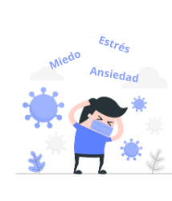
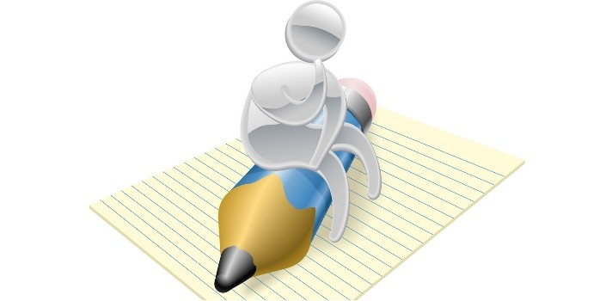
ESTRÉS LABORAL DURANTE LA COVID-19: A PROPÓSITO DE UNA REVISIÓN SISTEMÁTICA
INTRODUCCIÓN-OBJETIVO GENERAL
MÉTODO
RESULTADOS
DISCUSIÓN
CONCLUSIONES
LIMITACIONES

Slide 3

Introducción
31 de diciembre 2019 en la República Popular de China se presenta el primer caso de neumonía vírica “DESCOCIDA”
El primer caso reportado fuera de la República de China , es en Tailandia
Organización Mundial de la Salud (OMS), expone como trasmisible entre seres humanos y declara Pandemia por COVID-19
El 11 de Enero se produce el primer deceso por el nuevo COVID-19
De Arco Paternina LK, Castillo Hernández JA. Síndrome de Burnout en época de pandemia: caso colombiano. Interconectando Saberes. 2020.
Muñoz-Fernández SI, Molina-Valdespino D, Ochoa-Palacios R, Sánchez-Guerrero O, Esquivel-Acevedo A. Estrés, respuestas emocionales, factores de riesgo, psicopatología y manejo del personal de salud durante la pandemia por COVID-19. Acta Pediátrica de México. 2020; 41(1)

Slide 4

Introducción
La Pandemia “COVID-19” implicado RETOS; para todos los trabajadores
Falta de procedimientos, afectación económica (Salarios), aumento de jornadas laborales, problemas de adaptación,
OMS considera, la salud de los trabajadores se verá afectada por las nuevas condiciones de trabajo y condiciones inseguras debido a la pandemia de COVID-19, desencadenando trastornos depresivos, como miedo, frustración, insomnio, culpa, desarrollando un síndrome de estrés postraumático (13)
Predispone a todos los trabajadores, a niveles mayores de estrés laboral
Muñoz-Fernández SI, Molina-Valdespino D, Ochoa-Palacios R, Sánchez-Guerrero O, Esquivel-Acevedo A. Estrés, respuestas emocionales, factores de riesgo, psicopatología y manejo del personal de salud durante la pandemia por COVID-19. Acta Pediátrica de México. 2020; 41(1).
Ozamiz-Etxebarria N, Dosil-Santamaria M, Picaza-Gorrochategui M, Idoiaga-Mondragon N. Niveles de estrés, ansiedad y depresión en la primera fase del brote del COVID-19 en una muestra recogida en el norte de España. CUADERNOS DE SAÚDE PÚBLICA. 2020; 36(4)
13. Mayorga Aldáz E, Rivera Escobar M, Pacheco Mayorga N, Olivarez Yaguar M. Efectos del estrés ocupacional en trabajadores de salud por pandemia coronavirus en hospitales ecuatorianos. Revista Dilemas Contemporáneos: Educación, Política y Valores. 2020; 67(1).

Slide 5

OBJETIVO GENERAL
Recolectar información científica que permita el análisis del estrés laboral durante la actual pandemia COVID-19, se abordara una metodología de fuentes primarias para ver el estado del arte

Slide 6
MÉTODO
Revisión sistemática cualitativa retrospectiva, de artículos científicos en ingles y español
Máximo de antigüedad de 5 años.
Búsqueda en principales base de datos, Scopus, Pub Med, Google Scholar, DeCS, Lilcas.

Slide 7
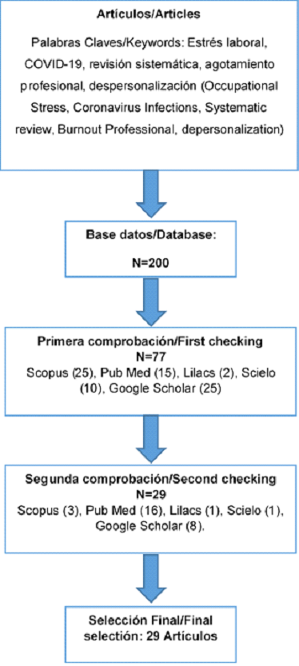

MÉTODO

Slide 8
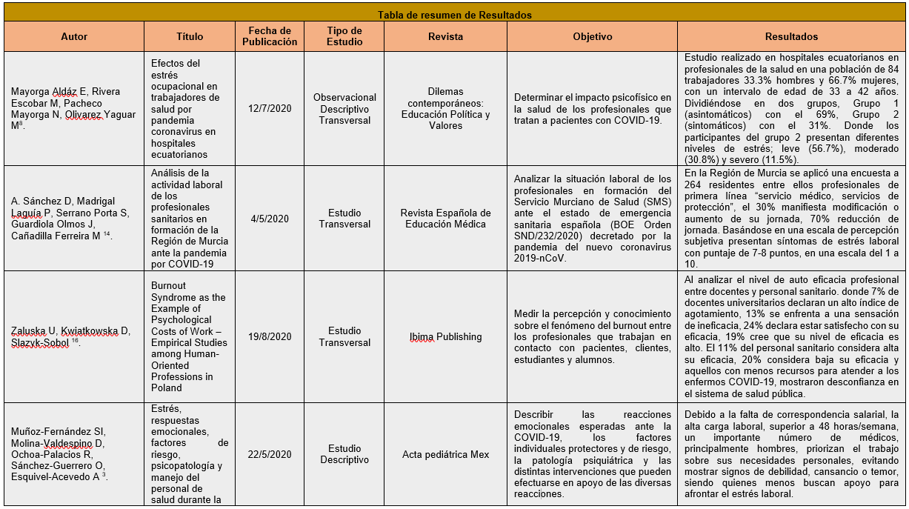
RESULTADOS

Slide 9
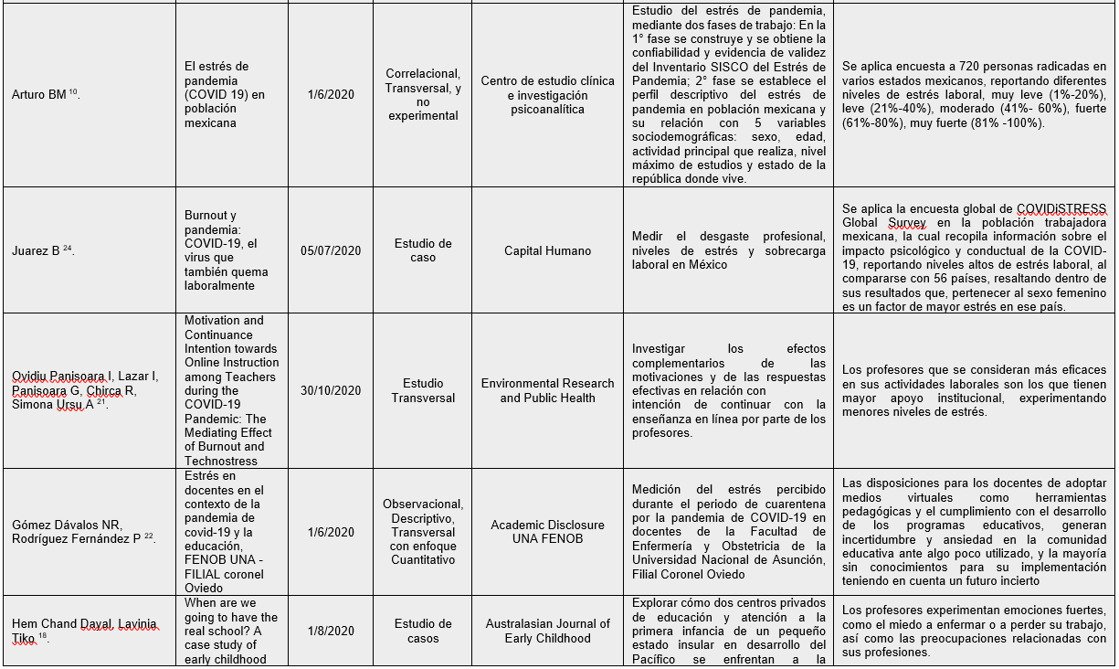
RESULTADOS

Slide 10
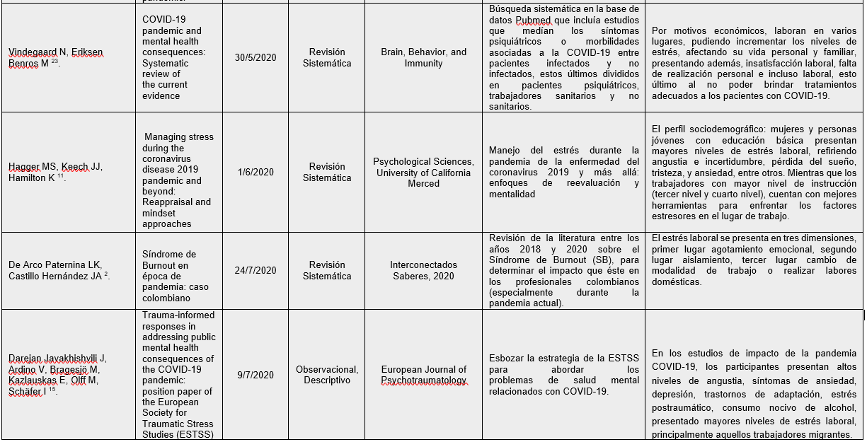
RESULTADOS

Slide 11
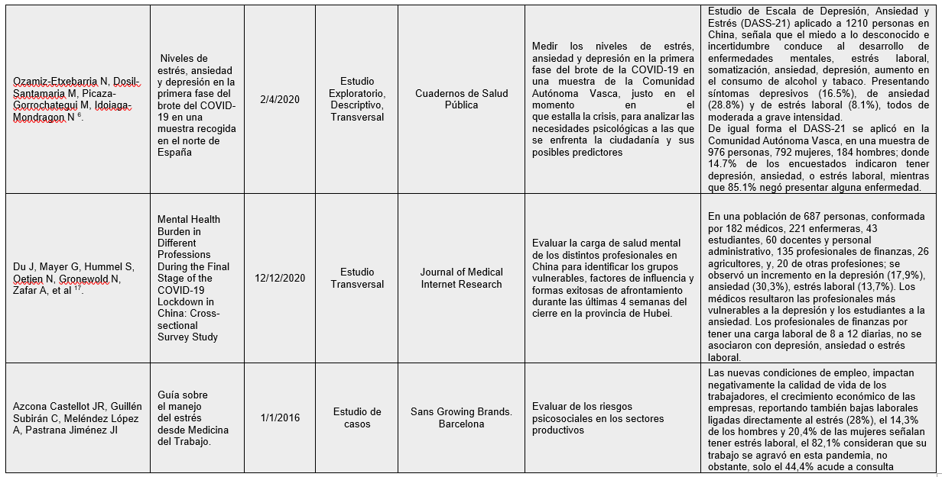
RESULTADOS

Slide 12
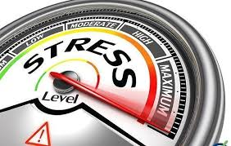
DISCUSIÓN
De la literatura científica en los idiomas ingles español, se seleccionaron 77 artículos, descartando duplicados resultando seleccionados 29 artículos distribuidos en las siguientes base de datos: Scopus (3), Pub Med (16), Lilacs (1), Scielo (1), Google Scholar (8).
Se identifico varios factores, que inciden en percibir mayor estrés laboral; nuevas formas de empleo, confinamiento, adaptabilidad, reducción de ingresos económicos, exceso de carga laboral, exceso de noticias sobre la pandemia.
En un estudio realizado en hospitales ecuatorianos los galenos refieren un incremento en su jornada laboral en una escala de 1-10, se encuentran en una puntuación de 7-8 de estrés laboral ¹⁴ se presenta también que los hombres evitan demostrar signos de debilidad ³concidiendo una investigación realizada en Arabia Saudita en médicos cirujanos y residentes encontrándose los mayores niveles de estrés asociado a largos periodos de trabajo ²⁵
En los estudios realizados en la población mexicana ¹⁰ y la revisión sistemática de Vindegaard ²³ demuestran que los índices de estrés laboral del personal médico son mayores por la falta de recursos que disponían para atender a los enfermos por COVID-19.- Apoyando la investigación realizada en China el personal médico resulto el grupo más vulnerable a la depresión y los desafíos éticos afrontaban al atender sin recursos suficientes ²⁶

Slide 13
DISCUSIÓN
En China y la Comunidad Autónoma Vasca, se aplico la escala de depresión y ansiedad y estrés (DASS-21), reportaron síntomas depresivos, ansiedad y estrés laboral ⁶, el estudio de carga de salud mental en distintas profesiones reporto incremento depresión, ansiedad y estrés laboral 17.- En investigaciones relacionadas con Burnout y estrés post traumático por COVID-19, mencionan innumerables retos que enfrentaran todas las profesiones, por las nuevas condiciones de trabajo ²⁹.
Perfil sociodemográfico, las mujeres personas jóvenes con menor nivel de instrucción generan mayor nivel de estrés ¹¹ , el estudio realizado en México las mujeres presentan 20,3% reportan niveles de estrés laboral, el 82,4% consideran que la COVID-19 afecto su condición laboral ²⁴ .- Apoyando los resultados la encuesta Escala de impacto de sucesos (IES-R), y la Escala de autoevaluación y ansiedad (SAS) aplicada en el hospital universitario de Verona, Italia el personal femenino relacionado directamente con pacientes COVID-19, es el más propenso a generar estrés laboral ²⁸.
Docentes que utilizan medios virtuales como herramientas pedagógicas, refieren agotamiento, ansiedad, incertidumbre ²² , falta de apoyo institucional ^{21 .}- Concuerda un estudio realizado en la Universidad del Oeste de Maharastra en India factores estresantes por cambio frecuentes de normas de enseñanza, trabajo investigativo obligatorio, falta de atención de los estudiantes ²⁷

Slide 14
CONCLUSIÓN
La pandemia afecto la salud física y psicológica de los trabajadores, alterando la calidad de vida laboral, creando estresores laborales¹⁵, fisiológicos, cognitivos, emocionales¹⁹.
Mayores niveles de estrés en los trabajadores jóvenes, posiblemente por la inexperiencia, mientras que la población trabajadora más experimentada presenta pensamientos de abandono del trabajo¹⁶
La mayoría de las investigaciones que abordaron el estrés laboral durante la COVID-19, el 70% se centran en profesionales de la salud, personal docente y administrativo con funciones de tele trabajo.
En tal sentido, dada la brecha existente de investigaciones sobre el estrés y la COVID-19 en otros sectores productivos, se abre un abanico de oportunidades para desarrollar nuevos estudios que involucren otros profesionales y otros sectores productivos.
Resulta pertinente diseñar programas psicosociales preventivos y correctivos que permitan gestionar los niveles de estrés laboral generados bajo la actual pandemia, garantizando un entorno de trabajo saludable, para lo cual, se requiere implementar métodos de evaluación e intervención oportuna por un equipo multidisciplinar dentro de las organizaciones.
La pandemia COVID-19 es un evento irreversible difícil de controlar, para la cual no estábamos preparados, sin embargo como sociedad debemos realizar un gran esfuerzo para sobre- llevar el estrés laboral

Slide 15
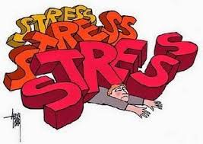
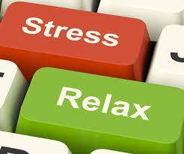
LIMITACIONES
Limitaciones
En la revisión sistemática, la falta de artículos científicos en diferentes profesiones o actividades económicas que aborden el estrés laboral durante la pandemia por COVID-19, el 70% de artículos encontrados, refiere a profesionales en primera línea considerados como personal médico, el 30% se encuentra artículos sobre estrés laboral referente a docentes, personal administrativo con funciones de tele trabajo.

Slide 16


